Slide 1
功課考試我有計
如何支援子女在家學習？
範疇四：促進家校合作與溝通
小學家長教育資源套

Slide 2
大綱
家長在家支援子女學習的角色
如何建立有效的學習環境？
如何通過「自我調控學習」支持子女學習？
如何協助子女有效地做功課和溫習？

Slide 3
家長在家支援子女學習的角色
陪伴者：陪伴子女一起學習
引導者：透過適度示範引導子女學習，引起思考探索動機
協作者：當孩子遇到困難時，用不同的策略協助子女學習
教育統籌委員會﹙2019﹚。《家校合作及家長教育專責小組報告》。教育統籌委員會。
Notes:
圖片來源：
https://www.freepik.com/free-photo/young-asian-family-daughter-happy-using-tablet-home-japanese-mother-relax-with-little-girl-watching-movie-lying-sofa-living-room-house-funny-mom-lovely-child-are-having-fun_6142516.htm

Slide 4
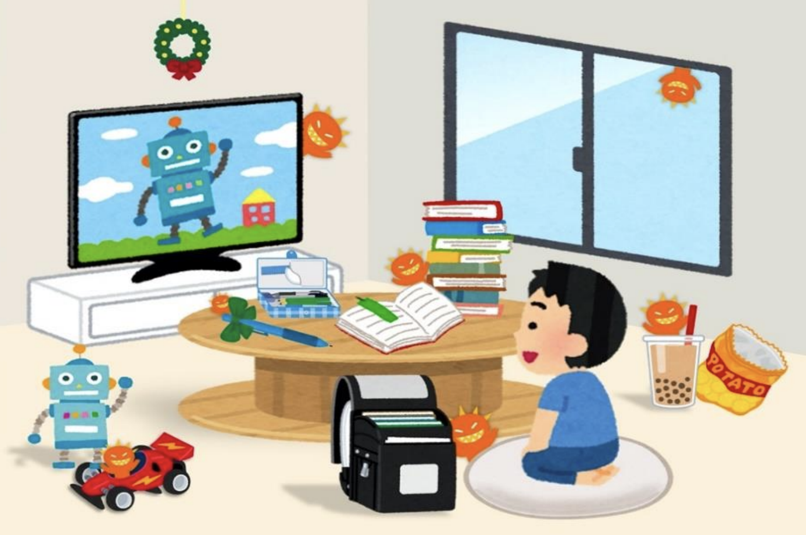
如何建立有效的學習環境？
這個孩子未能專心做功課，你覺得哪裡有問題？
教育局﹙2022﹚。《學習至叻篇 – 做個TOP學生 (小學生)》。摘自：https://sense.edb.gov.hk/uploads/content/adhd/8.2022/%E5%AD%B8%E7%BF%92%E8%87%B3%E5%8F%BB%E7%AF%87%20-%20%E5%81%9A%E5%80%8BTOP%E5%AD%B8%E7%94%9F%20%20(%E5%B0%8F%E5%AD%B8%E7%94%9F)_Aug%2022.pdf。

Slide 5
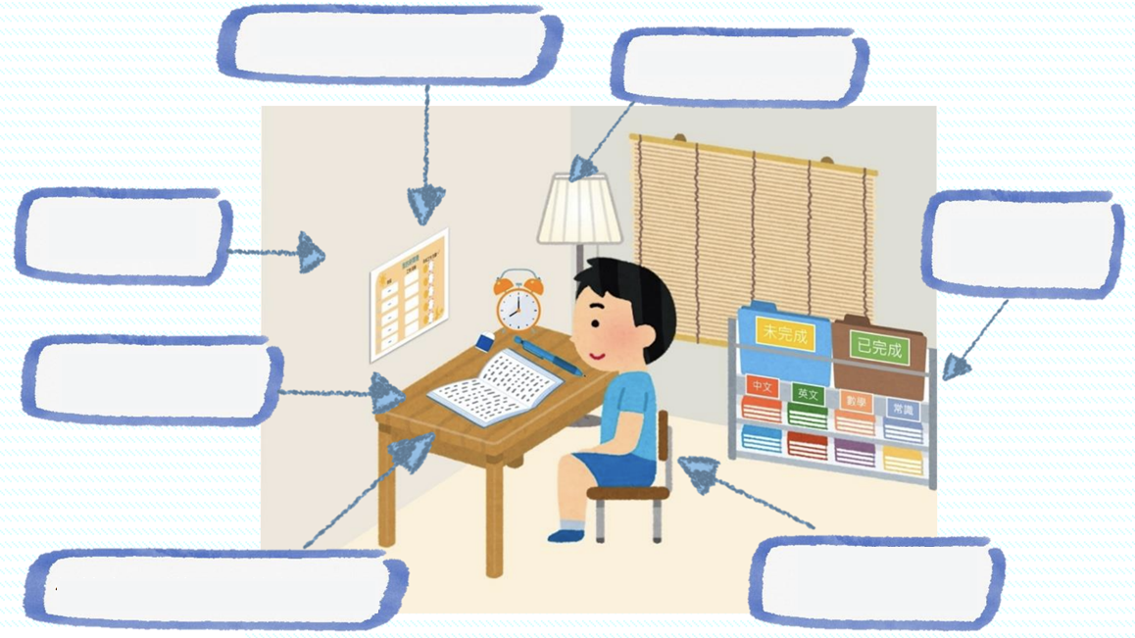
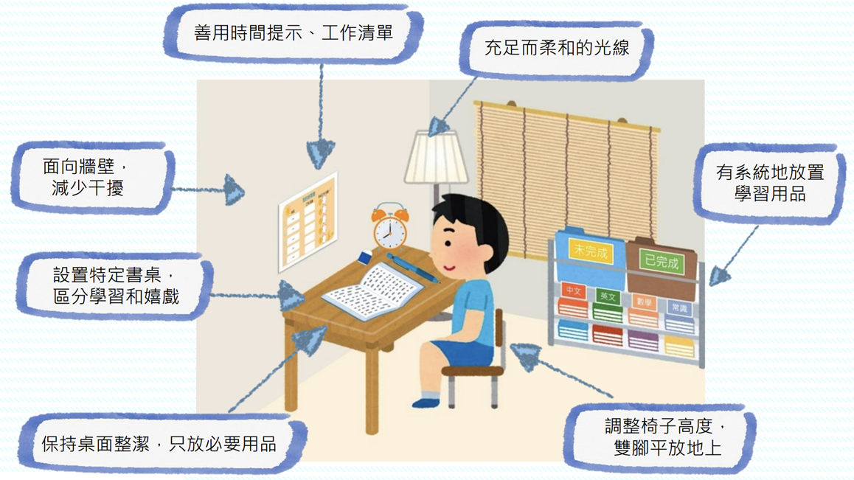
環境整齊、條理分明
教育局﹙2022﹚。《學習至叻篇 – 做個TOP學生 (小學生)》。摘自：https://sense.edb.gov.hk/uploads/content/adhd/8.2022/%E5%AD%B8%E7%BF%92%E8%87%B3%E5%8F%BB%E7%AF%87%20-%20%E5%81%9A%E5%80%8BTOP%E5%AD%B8%E7%94%9F%20%20(%E5%B0%8F%E5%AD%B8%E7%94%9F)_Aug%2022.pdf。

Slide 6
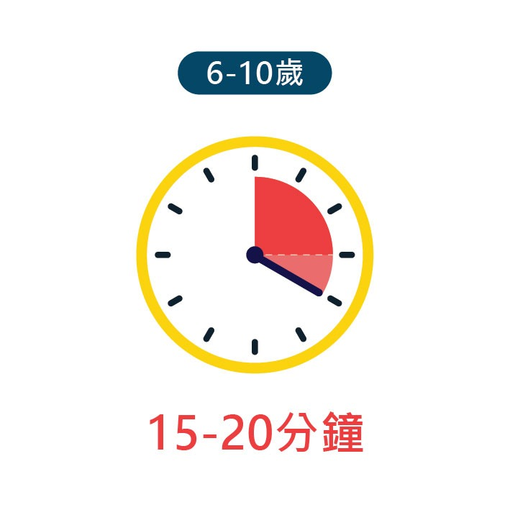
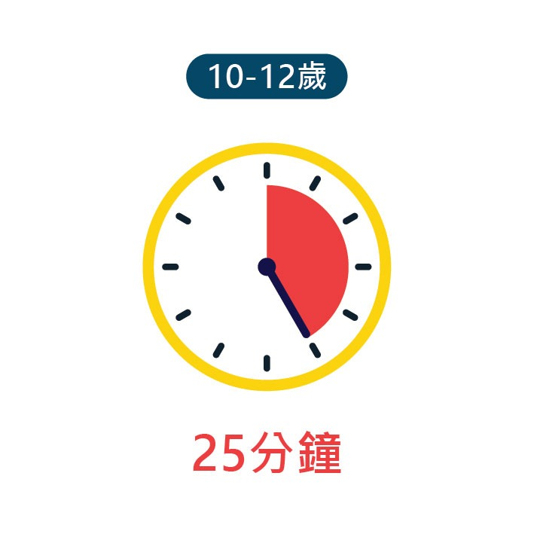
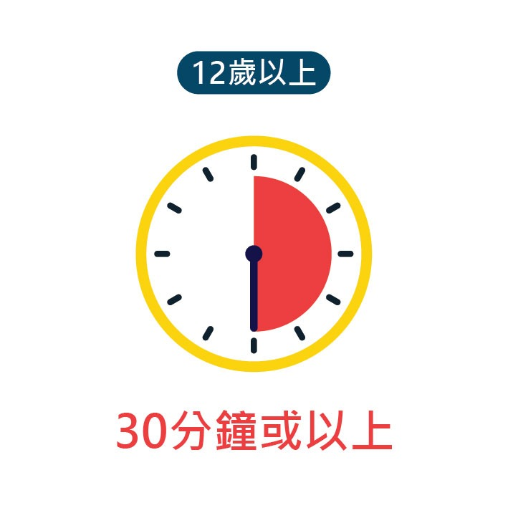
兒童的專注力時效
Levin, E., Bernier, J. (2011). Attention span. In S. Goldstein & J. A. Naglieri (eds), Encyclopedia of child behavior and development. Springer.

Slide 7
與子女制定有效的時間表
制定時間表時需要注意…
  加入適當的休息和娛樂時間﹙如：眺望街景、伸展運動、洗澡、上網、午睡﹚
  設定完成工作後的獎勵﹙如：享用小食、欣賞電影﹚
  把時間表貼在當眼處，並在完成一項工作後以「✓」號表示
  讓子女多參與，表達自己的想法，加強子女的自主感
教育局﹙2022﹚。《學習至叻篇 – 做個TOP學生 (小學生)》。摘自：https://sense.edb.gov.hk/uploads/content/adhd/8.2022/%E5%AD%B8%E7%BF%92%E8%87%B3%E5%8F%BB%E7%AF%87%20-%20%E5%81%9A%E5%80%8BTOP%E5%AD%B8%E7%94%9F%20%20(%E5%B0%8F%E5%AD%B8%E7%94%9F)_Aug%2022.pdf。
Notes:
圖片來源：
https://www.freepik.com/free-vector/physical-education-concept-illustration_15590547.htm
https://www.freepik.com/free-vector/pack-people-enjoying-their-hobbies_4998779.htm

Slide 8
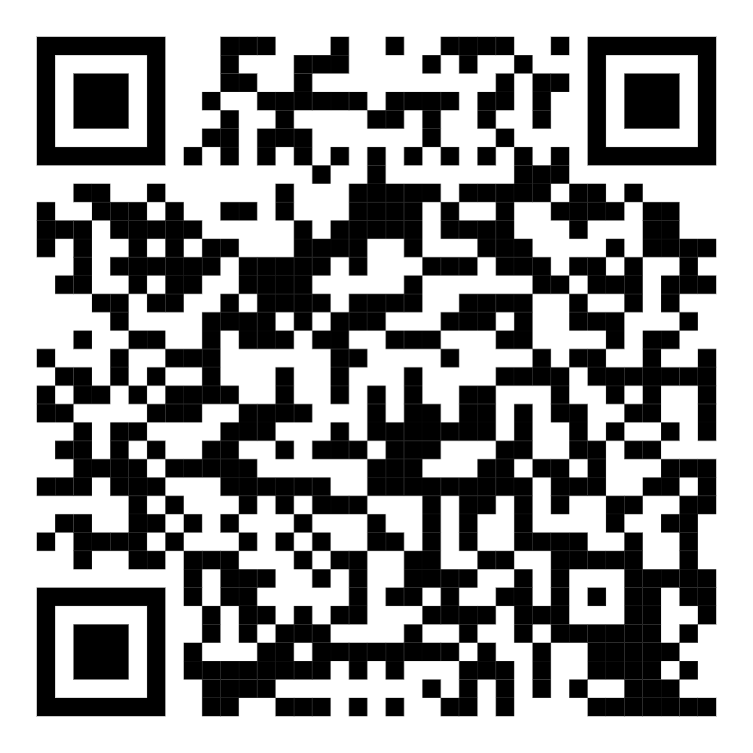
子女有拖延行為怎麼辦？
為甚麼我會拖延?
衞生署學生健康服務
重溫短片
(連結)
Notes:
播放短片：http://tiny.cc/it7dvz

Slide 9
為子女的拖延行為「對症下藥」
原因 | 應對方法
完美主義 子女擔心自己未能做到 完美。 | 幫助子女明白沒有人是完美的。正是因為不完美，我們才可以繼續進步。 多讚賞「過程」而非只是重視「結果」，例如欣賞子女有使用到合適的策略、有用心工作。
感到困難 子女覺得做功課或溫習 有難度。 | 教導子女先作嘗試，先完成自己能夠完成的部份，再尋求父母、老師或同學協助，完成餘下的部份。 將困難的工作分拆成幾個部份，分開完成。 先做較淺或所需時間較短的功課。
容易分心 子女在做功課和溫習時 會因為手機、電腦或其 他事物而分心。 | 及早準備，收起可能會令子女分心的物件，如手機、電腦等。 預先計劃在感到無法專注時做什麼，例如：拉筋一分鐘或對自己說「繼續專心做多15分鐘」等。

Slide 10
如何通過「自我調控學習」支持子女學習？
按子女現時的能力去調節給予多少提示。目標是運用適量的提示去幫助子女：
子女：媽媽，請你替我看看這個英文時態練習做得對嗎?
媽媽：你看看這句句子。
子女：怎麼了？
媽媽：你試試朗讀一次這句句子。
子女：Mary and Susan play chess yesterday.
媽媽：你看看，這裡有yesterday，即是什麼意思？
子女：噢! 即是要用過去式？
Sanders, M., ＆ Mazzucchelli, T. (2013). The promotion of self-regulation through parenting interventions. Clinical Child and Family Psychology Review, 16, 1-17.

Slide 11
如何通過「自我調控學習」支持子女學習？
媽媽：是的，怎樣才可以表達這件事已經過去了？
子女：Mary and Susan played chess yesterday.
媽媽：對! 你又看看這句句子。
子女：Mary and Susan play chess now.
媽媽：你看看，這裡有now，即是什麼意思？
子女：噢! 即是要現在進行式﹗Mary and Susan are playing chess now.
媽媽：很好，下次做功課時要多留意句子中時態助詞…
Sanders, M., ＆ Mazzucchelli, T. (2013). The promotion of self-regulation through parenting interventions. Clinical Child and Family Psychology Review, 16, 1-17.

Slide 12
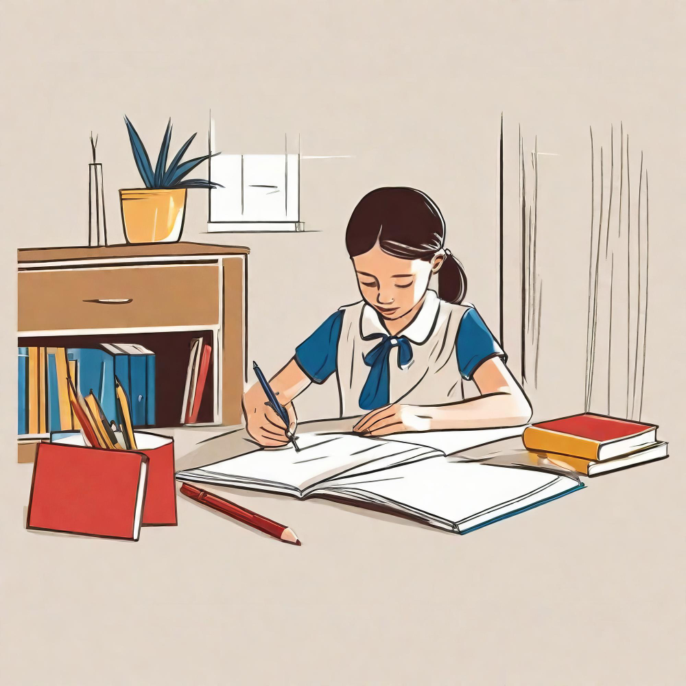
如何協助子女有效地做功課和溫習？
運用視覺和動作提示
提供結構、幫助分類
先看題目後答題
計劃和實踐目標
圖片來源: http://www.freepik.com
Notes:
圖片來源：
https://www.freepik.com/premium-ai-image/girl-studying-librarygirl-studying-libraryyoung-girl-studying-home-with-book-sketc_90230947.htm

Slide 13
1a) 運用視覺提示：中文題
鋭氣
如何幫助子女書寫中文？

Slide 14
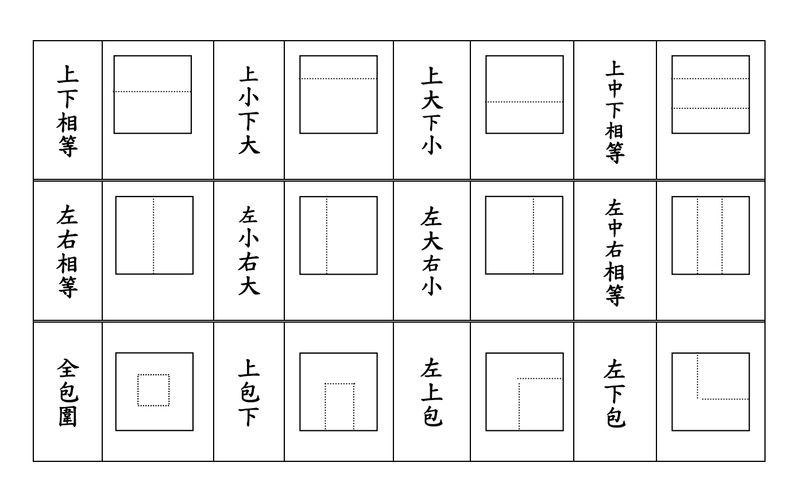
字型結構表
教育局﹙2002﹚。《讀寫樂：小學生讀寫輔助教材》。摘自： https://sense.edb.gov.hk/uploads/tc/content/Fun_with_reading_and_writing_s.pdf 。

Slide 15
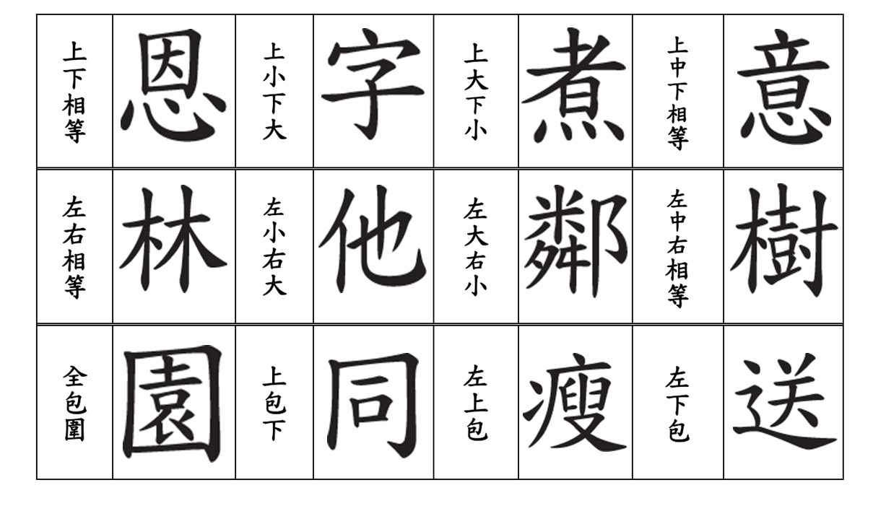
字型結構表﹙例子﹚
教育局﹙2002﹚。《讀寫樂：小學生讀寫輔助教材》。摘自： https://sense.edb.gov.hk/uploads/tc/content/Fun_with_reading_and_writing_s.pdf 。

Slide 16
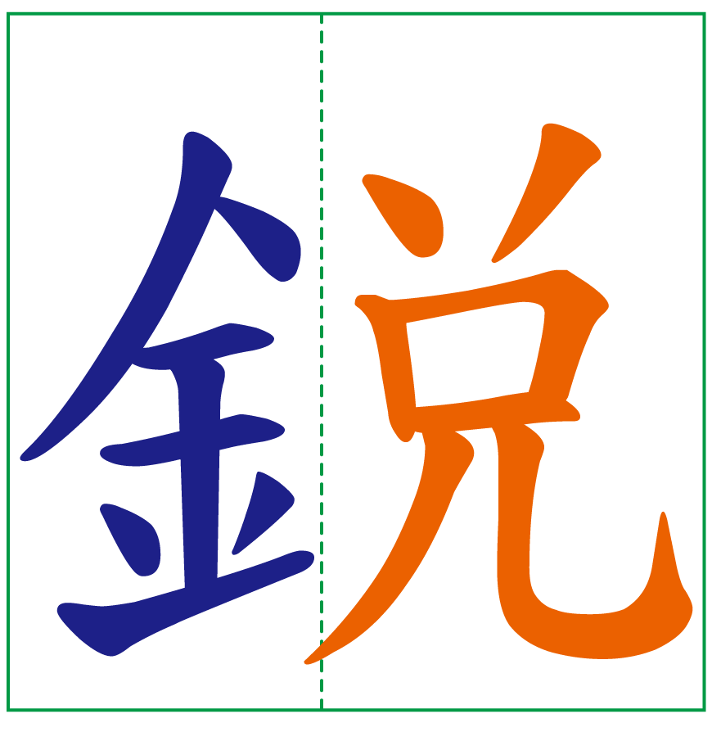
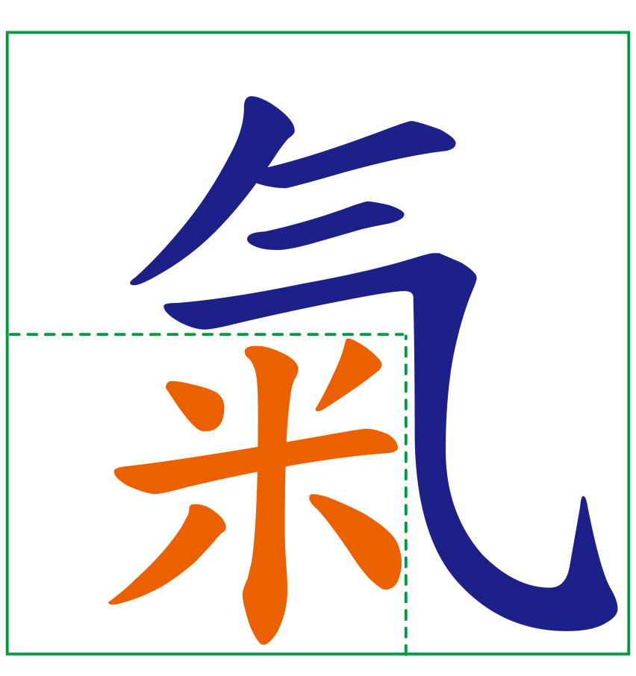
“銳”和 “氣”的字型結構是…
左右結構字
部首：金
半包圍結構字
部首：气

Slide 17
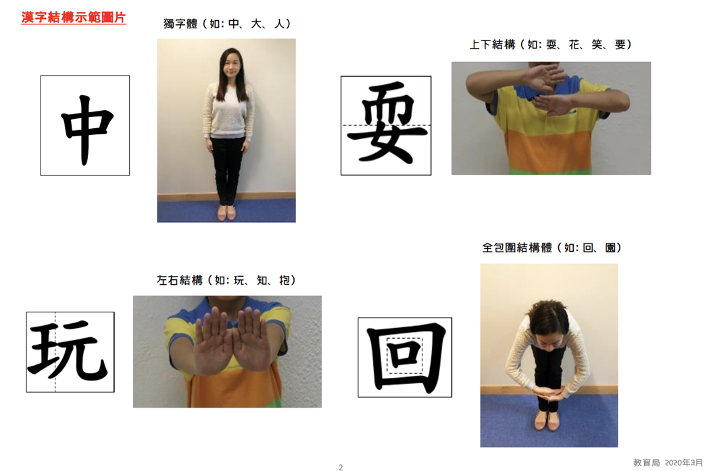
1b) 運用動作提示：字型結構操
教育局﹙2020﹚。《家長錦囊 — 齊齊玩、輕鬆學》。摘自：https://sense.edb.gov.hk/uploads/content/spld/spld_parent_tips_2a.pdf。

Slide 18
運用視覺和動作提示：數學題
如何幫助子女計數？
我有21粒糖果，媽媽多給我3粒，我共有多少粒糖果？
家長可以提供什麼視覺提示呢？
在紙上繪畫糖果
家長可以提供什麼動作提示呢？
用紙團代表糖果
Notes:
圖片來源：
https://www.freepik.com/free-ai-image/delicious-candy-arrangement_60219409.htm

Slide 19
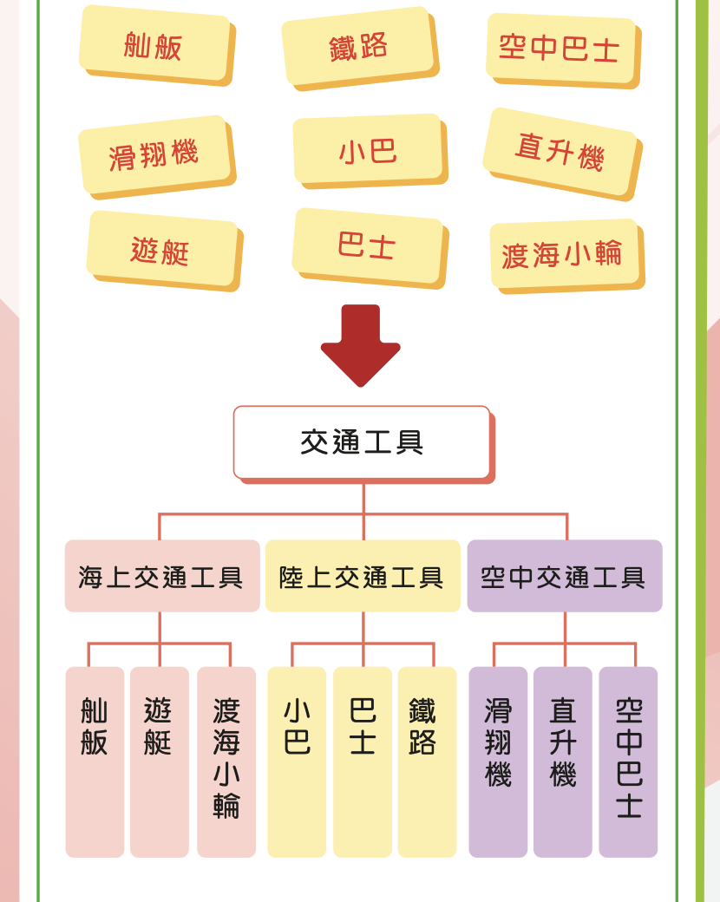
2) 提供結構、幫助分類
如何幫助子女組織資料？
教育局﹙2022﹚。《家長錦囊篇：錦囊三:改善記憶有妙法》。摘自：https://sense.edb.gov.hk/uploads/content/adhd/3.2023/Chinese_No.%2019-24_Checked%20%20by%20the%20Proofread%20Contractor/24_ADHDP3_Chinese_Typeset_v3.pdf。

Slide 20
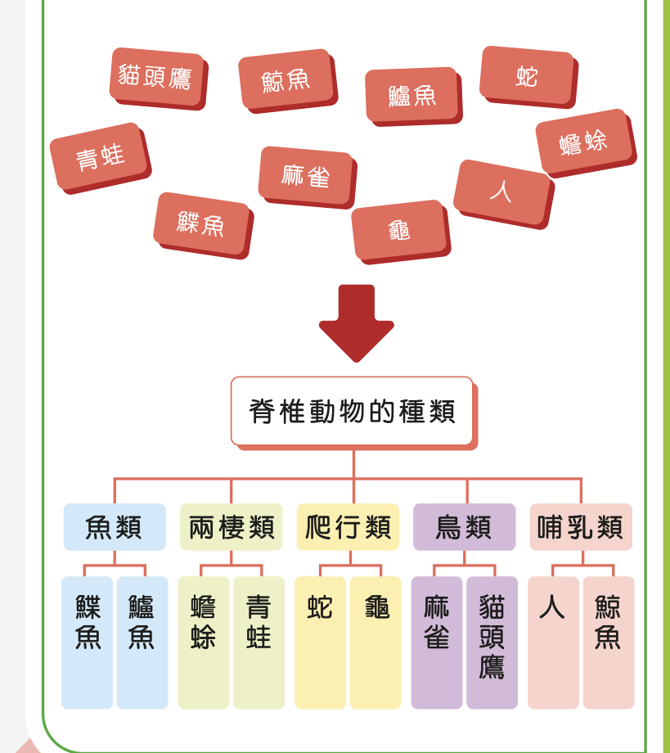
2a) 分類法
如何幫助子女組織資料？
教育局﹙2022﹚。《家長錦囊篇：錦囊三:改善記憶有妙法》。摘自：https://sense.edb.gov.hk/uploads/content/adhd/3.2023/Chinese_No.%2019-24_Checked%20%20by%20the%20Proofread%20Contractor/24_ADHDP3_Chinese_Typeset_v3.pdf。

Slide 21

2b) 視覺組織圖
運用流程鏈學習昆蟲的成長史
卵
幼蟲
蛹
成蟲
教育局﹙2010﹚。《執行技巧訓練教材套》。摘自：https://sense.edb.gov.hk/tc/types-of-special-educational-needs/attention-deficit-hyperactivity-disorder/resources/teaching-resources/62.html。
圖片來源: http://www.freepik.com
Notes:
圖片來源：
https://www.freepik.com/premium-ai-image/butterfly_83470048.htm

Slide 22
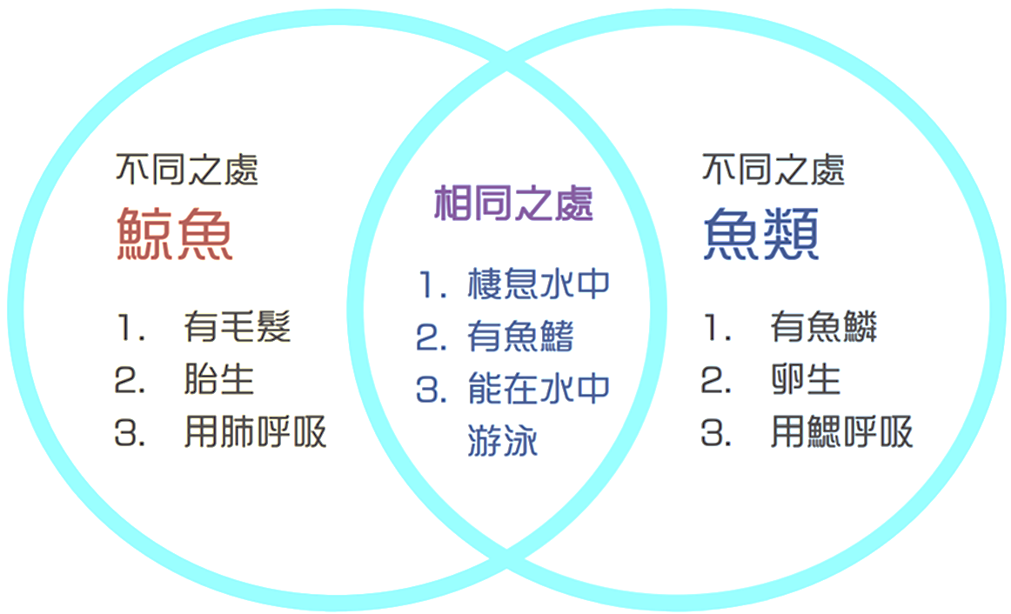
運用溫氏圖學習鯨魚和魚類的相似及不同的地方
教育局﹙2010﹚。《執行技巧訓練教材套》。摘自：https://sense.edb.gov.hk/tc/types-of-special-educational-needs/attention-deficit-hyperactivity-disorder/resources/teaching-resources/62.html。
Notes:
圖片來源：
https://www.freepik.com/free-ai-image/whale-ai-image_58529919.htm

Slide 23
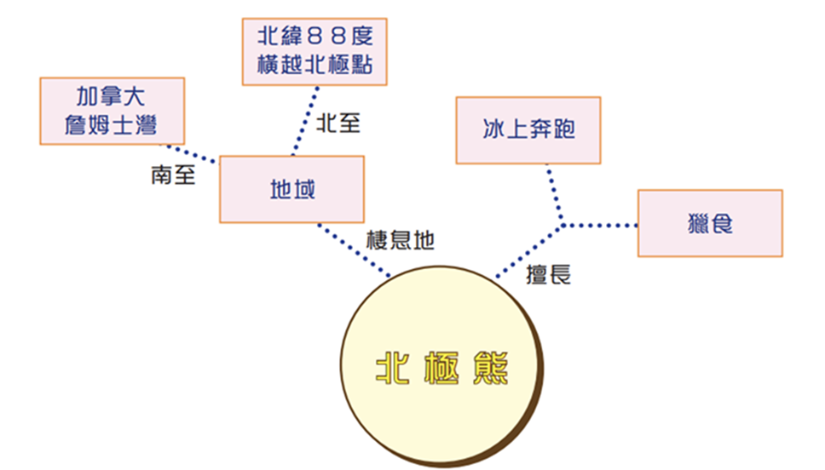
運用概念圖學習北極熊的棲息地和長處
教育局﹙2010﹚。《執行技巧訓練教材套》。摘自：https://sense.edb.gov.hk/tc/types-of-special-educational-needs/attention-deficit-hyperactivity-disorder/resources/teaching-resources/62.html。

Slide 24
3) 先看題目後答題
看標題
猜大意
讀題目
圈字眼
找資料
答問題
中文閱讀理解
教育局。﹙2017﹚。《執行技巧訓練－課堂支援模式》。摘自：https://sense.edb.gov.hk/tc/types-of-special-educational-needs/attention-deficit-hyperactivity-disorder/resources/teaching-resources/61.html 。

Slide 25
雨後的花園
問題：我在花園裡看到什麼？聽到什麼？嗅到什麼？
星期日的早上，一直下着大雨，我留在家中寫作業。正當納悶的時候，聽到雨聲滴答，雨點稀稀疏疏的。我急不及待相約朋友到附近的花園遊玩。我們沿着花園的小徑走，籬笆長滿色彩繽紛的花兒，有紅的、橙的、粉紅的、紫的，多如繁星。晶瑩的水珠頑皮地在花瓣上滾動，然後跳落到地上。花兒散發着淡淡的花香，引來蝴蝶和蜜蜂在捉迷藏，牠們在花間吸吮花蜜兒，就像是大自然的天使，為花園增添不少生氣。我們走得累了，便坐在椅子上休息。我抬頭一看，大樹充滿生命力；鳥兒在樹上互相唱和，熱鬧極了。雨停了，天邊出現了一道彩虹；幾朵白雲在天空中飄盪；微風撫摸我的臉龐。公園裏的景色美麗極了，是一幅美麗的大自然圖畫。
教育局（2014）。《高小中文分層支援教學模式：四年級讀寫小組輔助教材》。摘自：https://sense.edb.gov.hk/tc/types-of-special-educational-needs/specific-learning-difficulties/resources/teaching-resources/for-primary-schools/45.html。

Slide 26
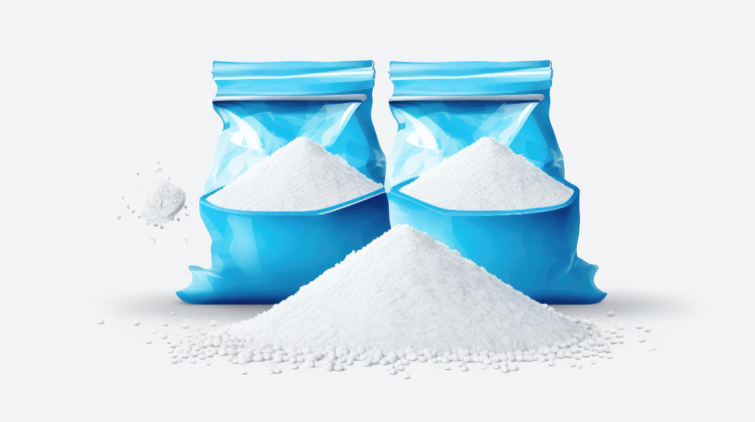
數學應用題
圈出題目中的重點字眼
把1.4公斤砂糖，每0.3公斤分成一包，最多可分成多少包？餘下砂糖多少公斤？
圖片來源: http://www.freepik.com
Notes:
圖片來源：
https://www.freepik.com/premium-ai-image/purely-vector-illustration-white-background_57387677.htm

Slide 27
數學應用題
數學符號 | + | - | × | ÷
重點字眼 | 加、和、總、共 | 減、餘、剩、還、差、欠、比、找回 | 乘、積、倍、各 | 除、商、分、每、平均

Slide 28
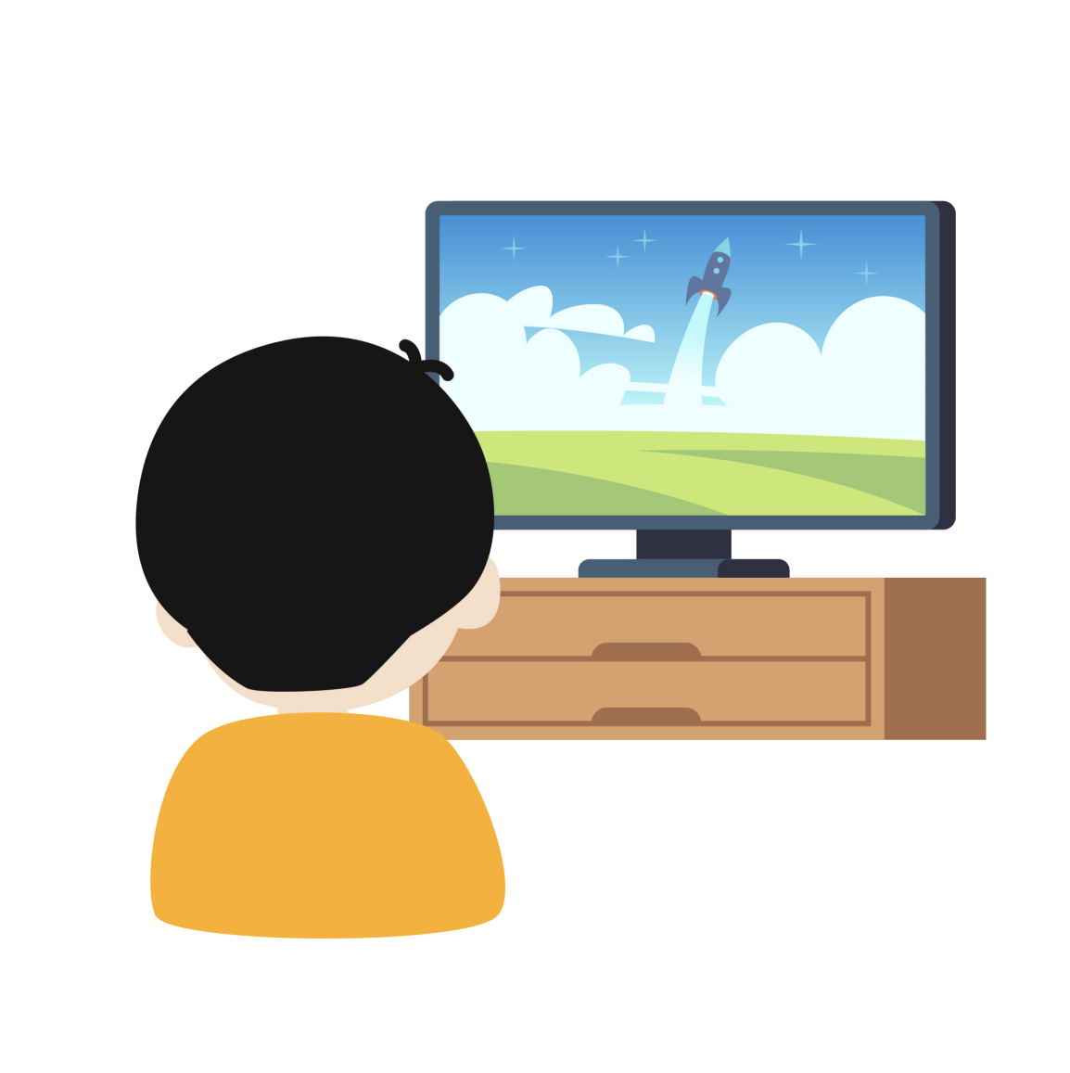
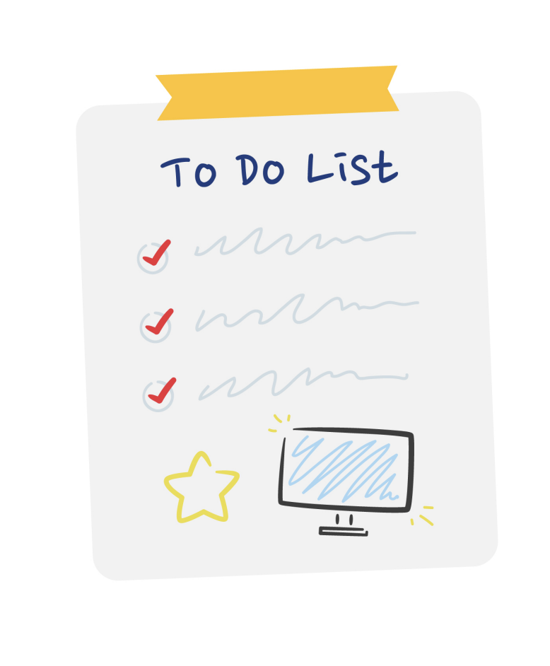
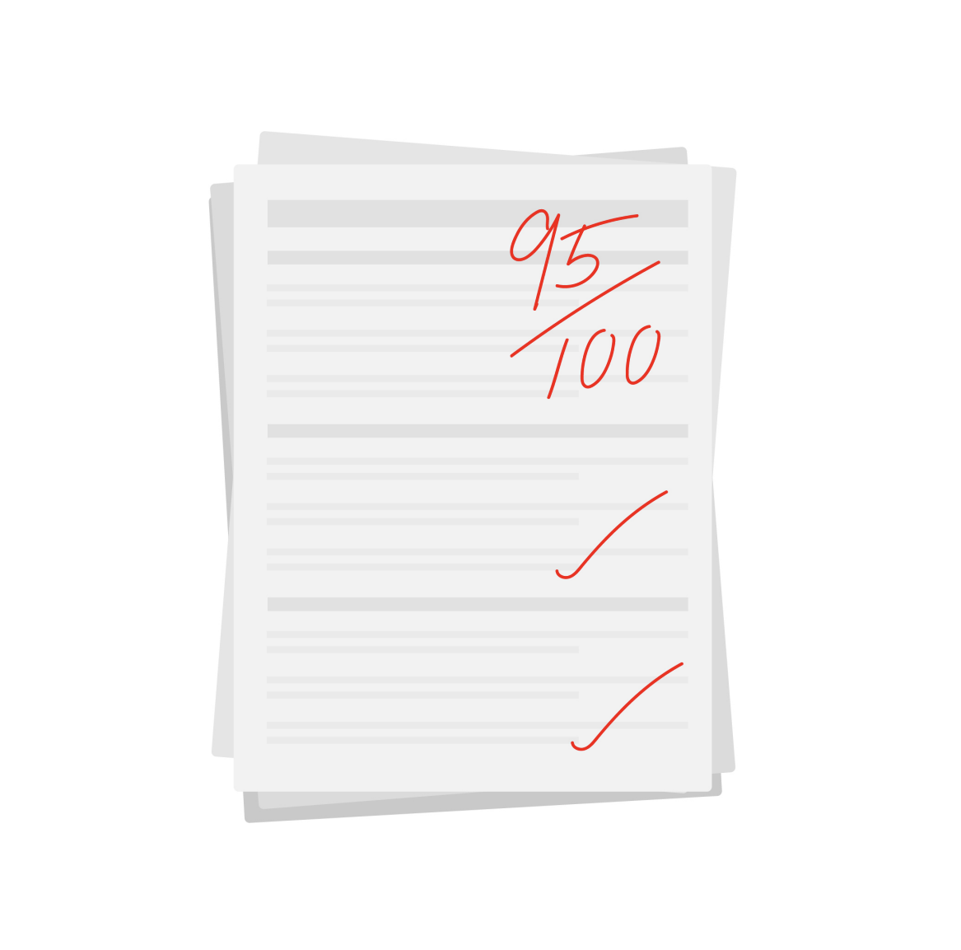

4) 計劃和實踐目標：WOOP框架
訂立目標
設想結果
設想阻礙
訂立計劃
Oettingen, G., & Reininger, K. M. (2016). The power of prospection: Mental contrasting and behavior change. Social and Personality Psychology Compass, 10, 591-604.

Slide 29
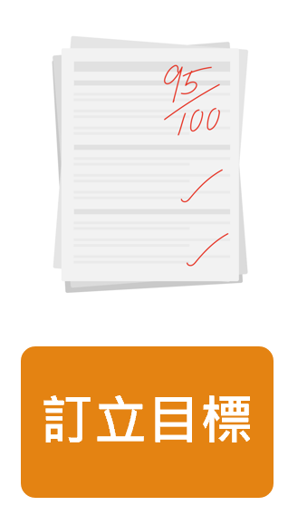
第一步：訂立目標﹙Wish﹚
「我希望在下次英文測驗中拿到95分或以上。」
目標必須是：
  明確的 ➔指出希望達到的成果，愈具體愈好
  可量度的➔為目標設定可衡量的指標
  可達成的➔在子女的能力範圍之內
  相關的➔達成這個目標有什麼幫助
  有時限的➔要在限定時間內完成

Slide 30
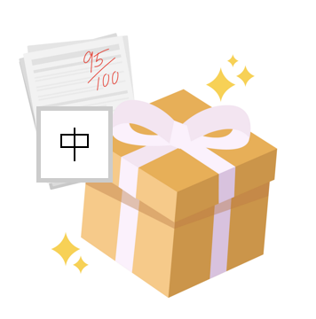
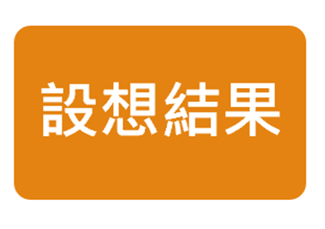
第二步：設想結果﹙Outcome﹚
「完成目標後可以到得什麼正面的結果？」
例如：
    「爸爸媽媽答應買一份禮物給我。」
    「我可以証明自己有能力進步。」
    「老師會讚賞我。」

Slide 31
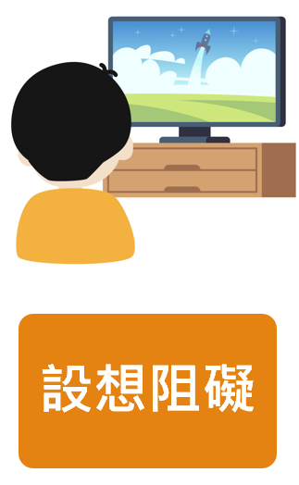
第三步：設想障礙﹙Obstacle﹚
子女在追尋目標的過程中可能遇到什麼障礙呢？
例如：
    「我在預備測驗時常常看電視。」
    「我經常會在測驗時出現語法錯誤。」
    「我常常會臨急抱佛腳。」

Slide 32
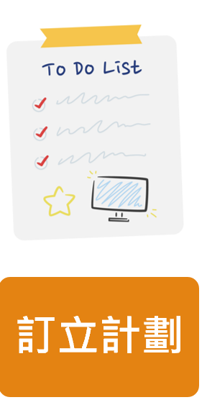
第四步：訂立計劃﹙Plan﹚
面對可能出現的困難時如何處理？子女需要把握什麼機會、使用什麼策略？
家長可以教導子女運用「如果…我就會…」句式擬定策略。
例如：
    「如果我在預備測驗時想看電視，我就會把將電視的遙控器交給媽媽保管。」
    「如果我經常在測驗時出現語法錯誤，我就會預留10分鐘重新複卷。」
    「如果我到測驗前夕才溫習，我就會先制定一個溫習時間表，將要溫習的部份分成小份，分階段完成。」

Slide 33

總結
家長在家支援子女學習的角色
    家長作為陪伴者、引導者和協作者
如何幫助子女有效做功課和溫習？
    運用視覺和動作提示
    提供結構、幫助分類
    先看題目後答題
    計劃和實踐
如何建立有效的學習環境？
    保持子女的環境整齊和有條理
    環境整齊、條理分明
    為子女的拖延行為「對症下藥」
如何通過「自我調控學習」支持學習？
    用適量的提示去幫助子女完成功課
圖片來源: http://www.freepik.com
Notes:
圖片來源：
https://www.freepik.com/premium-ai-image/happy-asian-mother-helping-her-son-doing-homework-home-education-concept_59664200.htm

